Slide 1

Mention Sociologie
Parcours MASTER 1 et 2 (FI/FC)
RECHERCHES EN COMMUN
et transitions territoriales (RCT)
2025

Slide 2

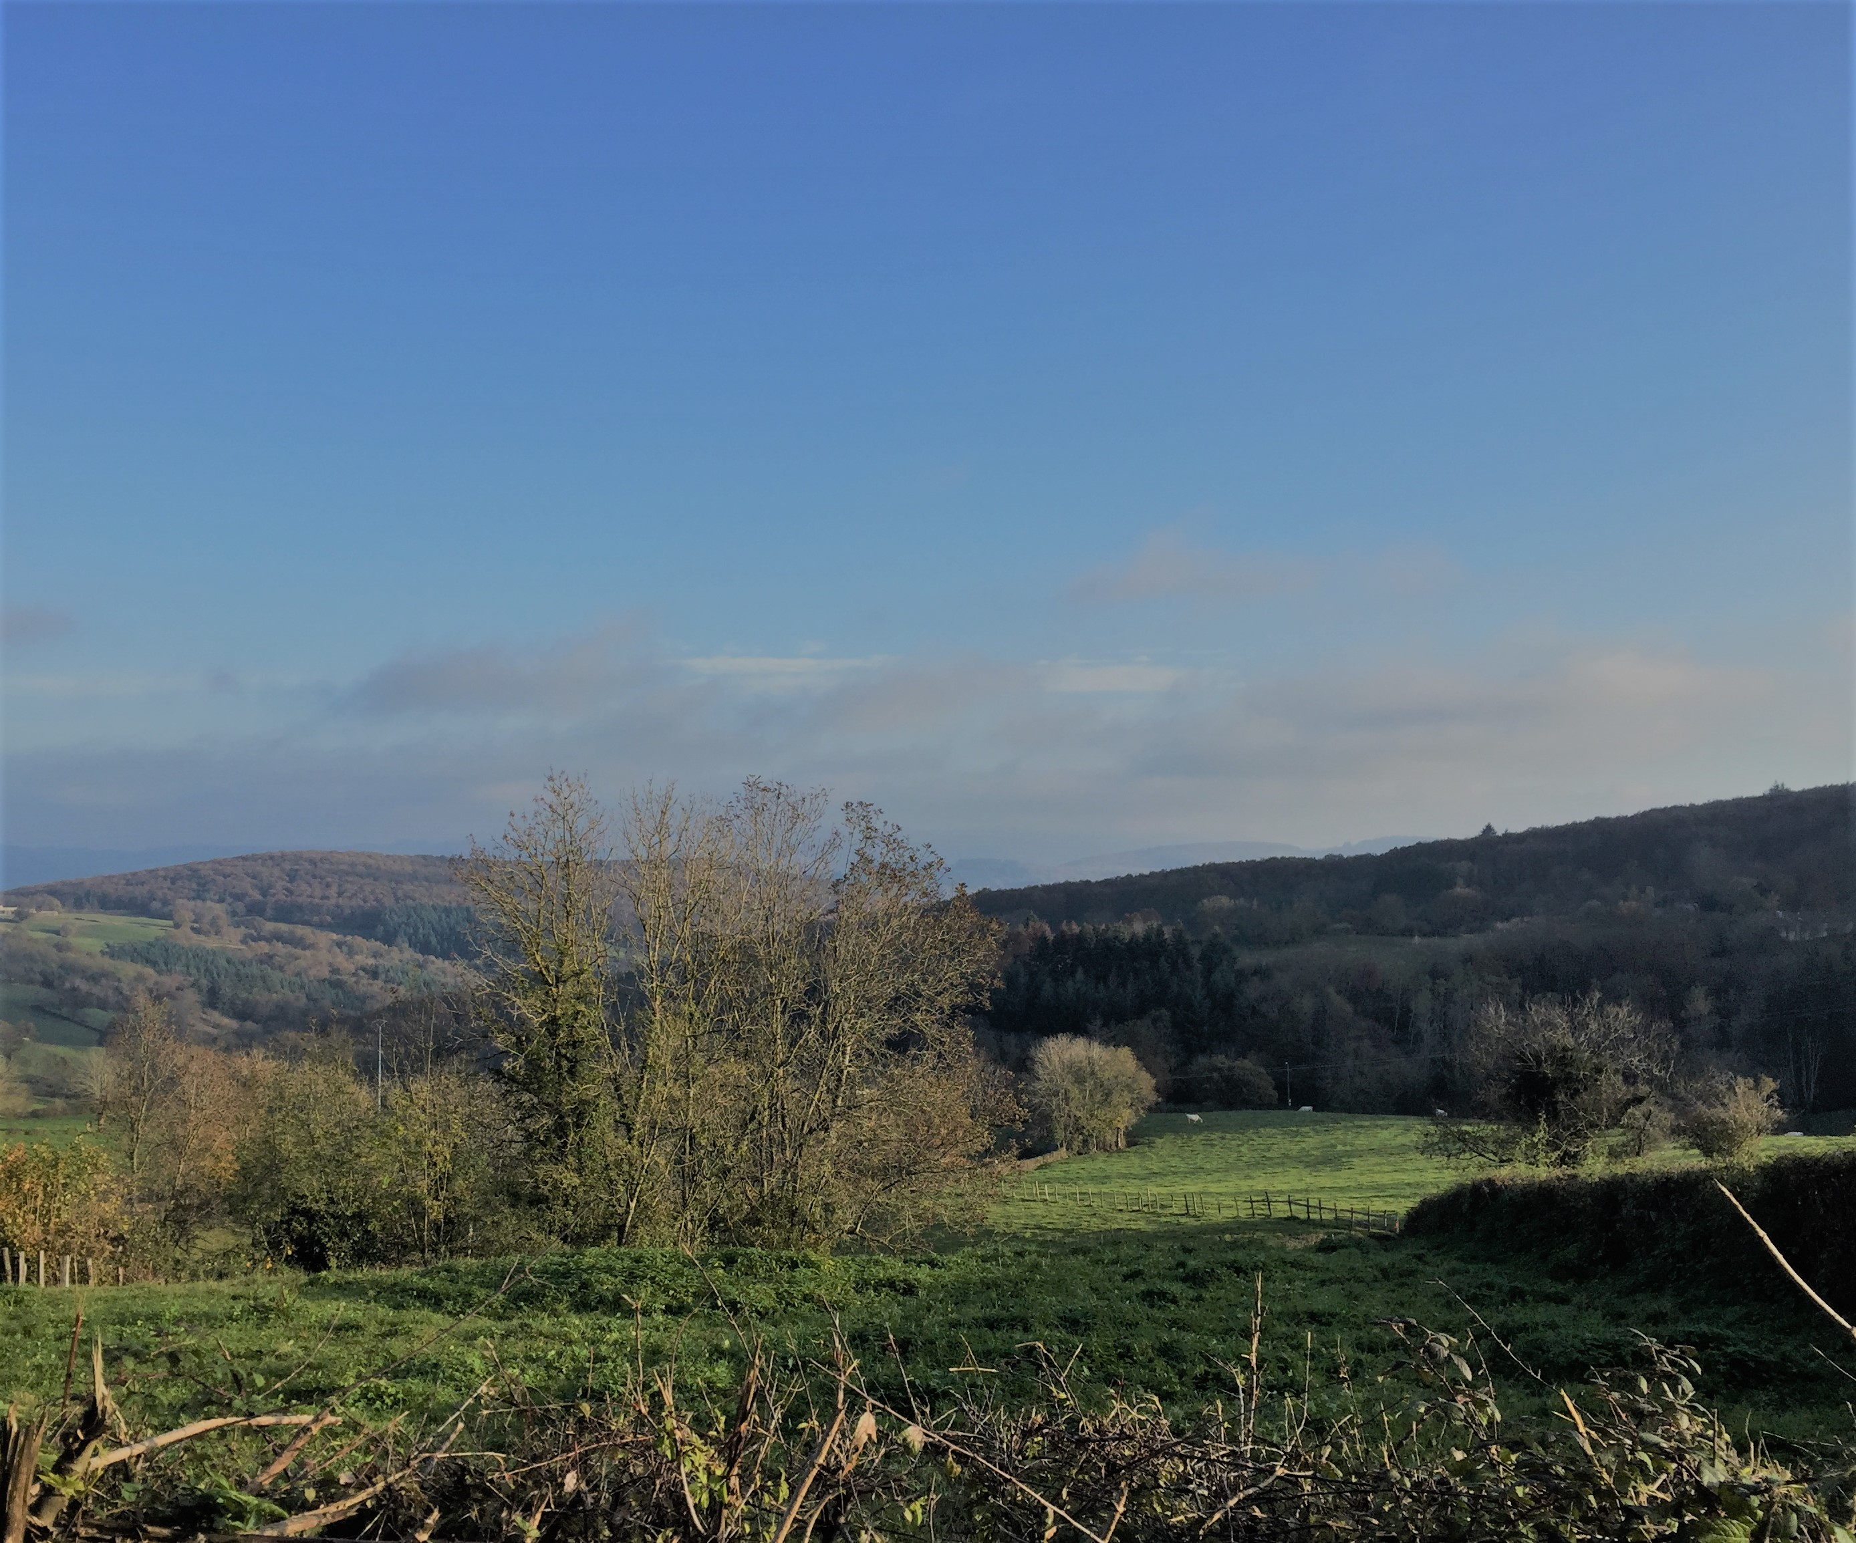
Les objectifs de la formation
Etudier les transitions territoriales par :
les interfaces sciences & société
les formes d’« enquête en commun » (recherche-action, recherches collaboratives, co-production des savoirs, expérimentation,...)
le diagnostic territorial
la réponse à partir de demandes d’organismes professionnels, d’associations et d’organismes de recherche
MASTER – RCT
RECHERCHES EN COMMUN
ET TRANSITIONS TERRITORIALES
RIALES
MASTER SOCIOLOGIE

Slide 3
Une approche sociologique et anthropologique
  s’appuyant sur :
une posture réflexive indispensable aux acteurs-praticiens-chercheurs pour penser le concept de transition
l’approfondissement des démarches sociologiques permettant de mener des recherches appliquées aux transitions territoriales
des connaissances spécifiques pour l’analyse des politiques publiques, du fonctionnement des collectivités territoriales, des questions administratives, institutionnelles, juridiques, associatives,…

Slide 4
Avec des postures de recherche-action/collaborative/citoyenne
Etats des lieux : territoires, organisations, questions SHS
Diagnostics territoriaux ex : centre social, agence d’urbanisme
Mise en œuvre de projets d’action
Expertise
Évaluation des politiques publiques
Recherche fondamentale ou appliquée-impliquée avec des laboratoires de recherche/des structures de l’ESS/ des collectivités territoriales…

Slide 5
Étude des territorialités
différents types de territoires (ville, périurbain, rural) étudiés en cours par :
des enseignant.es-chercheur.es,
des professionnel.les
=> dans le cadre de journées d’étude : politique de la ville, transitions écologiques, ruralités en action, solidarités et migrations, images animées et participation, approches sensorielles et sensibles de milieux

Slide 6
Les domaines traités dans la formation
Se relier aux milieux
Habiter les transitions
Accueillir les mobilités : migrations, hospitalités, solidarités
Se nourrir et gouverner les territoires alimentaires

Slide 7
Les enseignements dans le M1
Enseignements du tronc commun du M1
  2 CM de théories sociologiques (2*21h)
  2 CM « tendances actuelles de la sociologie » et « métiers de la sociologie » (21h S1, 10h S2)
  2 TD de méthodologie, un qualitatif, un quantitatif (2*21h S1, 2*21h S2)
Enseignements spécifiques au parcours RCT
  TD « Les recherches en commun » 21h, SD1)
  Séminaire RCT et accompagnement au mémoire (2*42h)
  Enseignements professionnalisants et cours en commun avec étudiants en formation continue
Interventions de professionnels dans le M1
  Diagnostic territorial (14h S1)
  Table ronde des métiers du développement
  Journée d’étude et de rencontre avec des professionnels

Slide 8
Les enseignements dans le M2
Organisation du M2
  Cours au premiers semestre
    4 modules de 18h (se relier aux milieux, habiter les transitions, accueillir les migrations, se nourrir et gouverner les territoires alimentaires
    Enquête collective
    Autres enseignements (savoirs participatifs, approches théoriques et méthodologiques, enseignements à visée professionnelle, techniques d’écriture et de valorisation de la recherche)
  Stage et mémoire au 2e semestre
Interventions de professionnels dans le M2
  Pour le montage de projet et l’enquête collective
  Enseignements à visée professionnelle : gestion, évaluation des politiques publiques, outils participatifs
  Rencontre avec des professionnels dans les modules.
  Participation à des séminaires de recherche

Slide 9
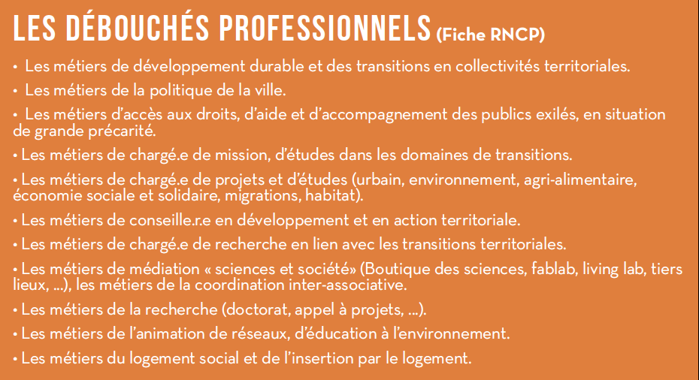

Slide 10
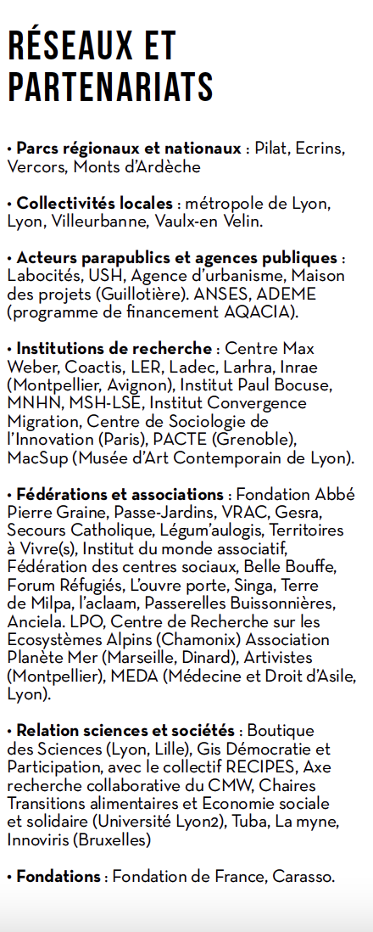
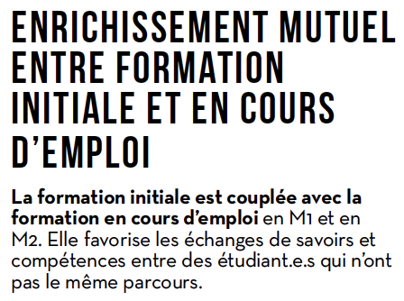

Slide 11
Apprentissages de sujets innovants et des manières d’enquêter
Etude et mise en pratique (cartographique) de controverses en sociologie
Découverte du droit et territorialités
De la gestion et de la comptabilité associative pour montage de projet
Découverte du travail et des savoirs collaboratifs (enquête collective, diagnostic territorial, participation active à des journées d’étude)
Anglais appliqué au développement local à partir d’étude de traduction de concepts scientifiques
Enquêter avec l’image fixe et animée, parcours commentés
Méthodes d’enquête participatives

Slide 12
Des travaux individuels
STAGE (pour le master 2) : d'une durée de 600 heures minimum de février à juillet (second semestre)
en alternance avec des périodes de formation universitaire (analyse de la commande de stage, méthodologie, travaux collectifs, …)
Une soixantaine d’offres de stage par an :
avec la Boutique de Sciences & Société (UDL)
dans un organisme de recherche : INRAE, IRD, CIRAD, agrosup, Centre sociaux, Centre d’Accueil, …, Agence d’Urbanisme, Urgence Migrants, Métropole de Lyon, St-Etienne..
MÉMOIRE de fin d’étude : une centaine de pages, en lien avec le stage avec une problématisation socio-anthropologique et l’analyse d’un travail d’enquête.

Slide 13
Un travail individuel avec un accompagnement adapté et …
Mise en enquête de différents sujets de recherche (autour de : logement, agriculture, jardins partagés, accès au(x) droit(s), luttes contre la discrimination, vulnérabilités, rapport homme/animal, mobilisations associatives, expérimentations de formes alternatives de vie en commun, humain/non humain, …)
Accompagnement à la recherche de stage dans la formation, ses réseaux et par le service du COSI/SCUIO
Accompagnement et suivi pédagogique pendant le stage et la rédaction du mémoire de fin d’études
Suivi post-formation

Slide 14
… une expérience avec la réalisation de travaux collectifs
Réalisation d’une enquête collective / étude de cas
Valorisation des travaux : mise en valeur d’une pluralité de formats de restitution (poster/compte-rendu/rapport de recherche, encadré graphique/affiches, usage de l’image fixe et animée, capsules vidéo, postcast,…)
Etude de controverses par petits groupes
=> Objectifs : apprendre à faire de la recherche en autonomie et en collectif, animation de groupe de travail, diffuser la connaissance à différents publics

Slide 15
Exemples des Enquêtes collectives
2017 Entre engagement et mutualisation : le projet logistique de la Mule (PTCE LE BOL),
2018 Les temporalités de l’urgence : les activités de coordination dans le cadre de l’accueil et de l’hébergement des personnes exilées (avec La Coordination Urgence Migrants de Lyon),
2019, Le plan canopée de la métropole de Lyon ou comment repenser la place du végétal en ville ? (avec l’Agence d’urbanisme et Lyon Métropole),
2020, Les fonctions nourricières des jardins partagés (avec le Passe jardins),
2021 Comment envisager les liens (de solidarité) par et avec les pratiques alimentaires ? (avec VRAC/MDE), La maison sociale de l’alimentation, 8 me arrondissement) ( VRAC)
2022, Les usages et perceptions des forêts du Clunisois. Les « biens en commun » en question, (avec la Communauté des Communes de Cluny),
2023 : Comprendre la Guillotière par le prisme du genre : un espace public en constante renégociation (avec la Maison des projets, Ville de Lyon)
2024 « Promouvoir le logement social en régulant le marché? » (avec la Métropole de Lyon)
2025 : L’eau Sous tension, (commanditaire le CPIE du parc du Pilat)

Slide 16
une formation adossée à la recherche
Séminaires de recherche avec le Centre Max Weber –UMR 5283 et MSH LSE
Quelques exemples :
- Ecologisation des pratiques agricoles et alimentaires, septembre 2019
- Séminaire Image animée Le participatif dans l’image animée, 2020-21
- CMW/Lyon 2/ Ecole d’architecture de Clermont-Ferrand et les associations Tillandsia et Entre les mailles
Partage autour des enquêtes collectives juin 2021 à 2025 quels partages d’expérience ?, Masters SDO/SADL/Master IDS Intervention et développement social Parcours Politiques sociales et développement territorial (st etienne)
Séminaire & Journée d’études : Les biens communs à l’épreuve des transitions territoriales, Collège Européen de Cluny, novembre 2021
Nov 2023 : La restauration des rivières avec MSH axe environnement urbain Lyon-ST-Etienne
Décembre 2023 : précarité et qualité alimentaire
- Décembre 2024, Sans abrisme et alimentation

Slide 17
Des Journées d’étude
Novembre 2023 : La restauration des rivières
Décembre 2023 : précarité et qualité alimentaire
Janvier 2024 : Fondation pour le logement des personnes défavorisées
Mai 2024 : Gestion de la montagne et précarité à Chambéry
2025 : MRIE (Mission régionale d’information sur l’exclusion)

Slide 18

Des journées d’étude
Ville en transition écologique : avec la communauté d’agglomération de Privas à Vernoux -en-Vivarais, 2017
Semaine Politique de la ville : avec la Métropole de Lyon, l’agence d’urbanisme, Labo cités, (depuis 10 ans)
Et en 2019-20 : participation et co-organisation colloque « Ruralités en action » sur ESS et Territoires ruraux et urbaines : alimentation et ESS
- En 23 et 24 mai 2022 , journées d’études : «Les recherches en commun à la croisée des problèmes environnementaux, sociaux et sanitaires», organisées par l’Université Lumière Lyon 2 – Centre Maw Weber –CNRS

Slide 19
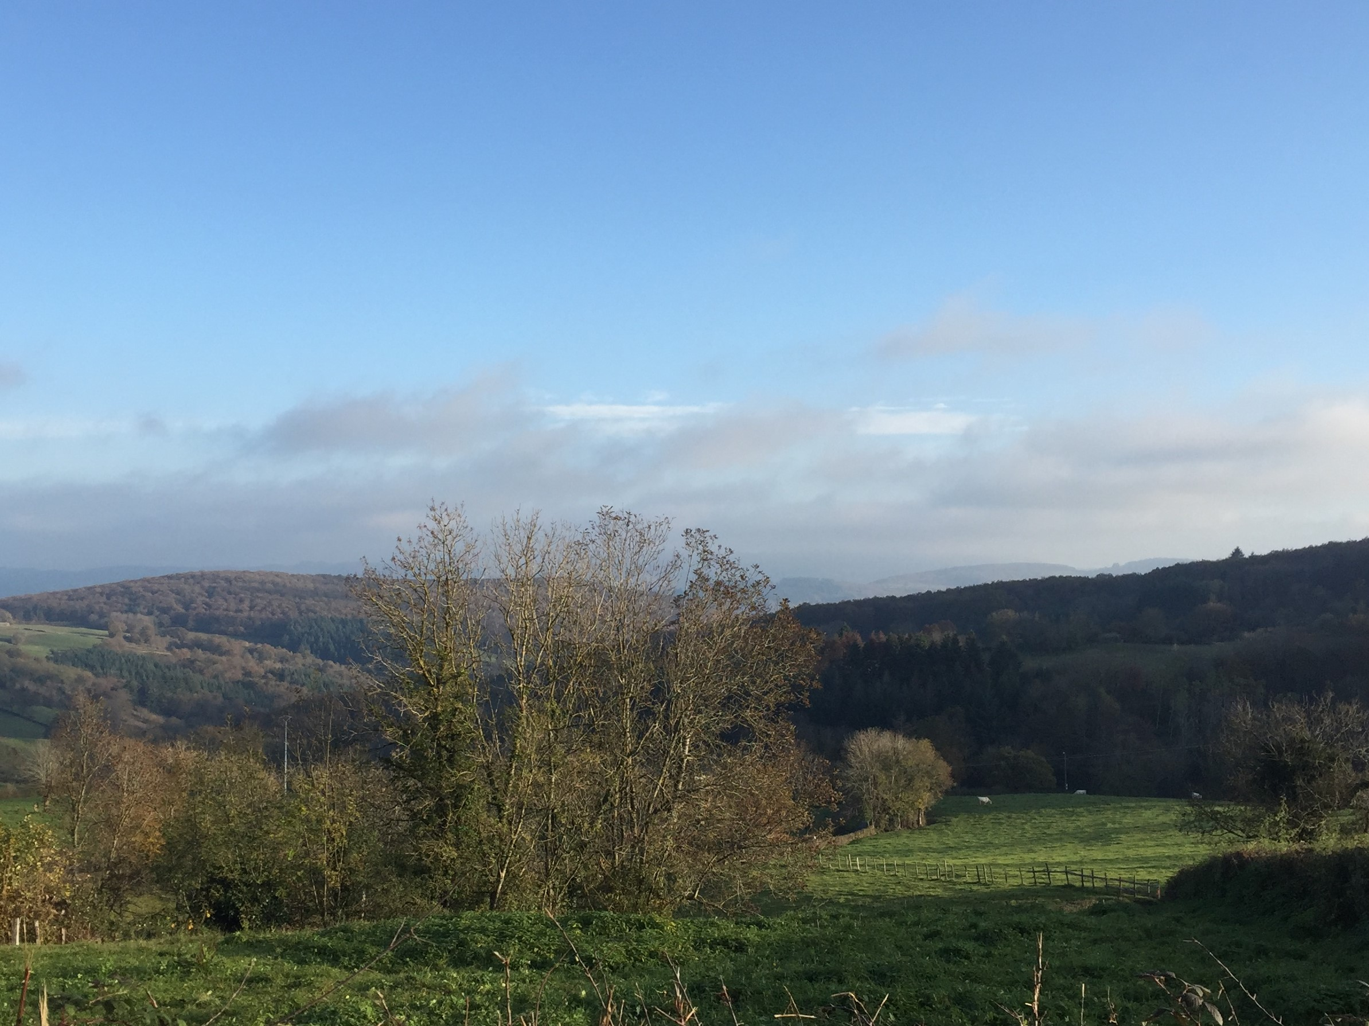
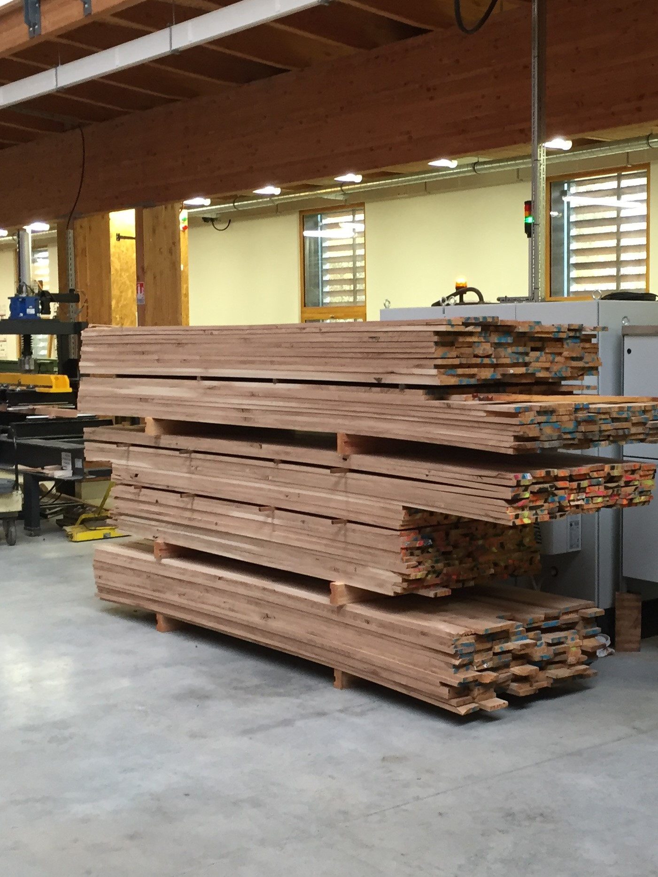
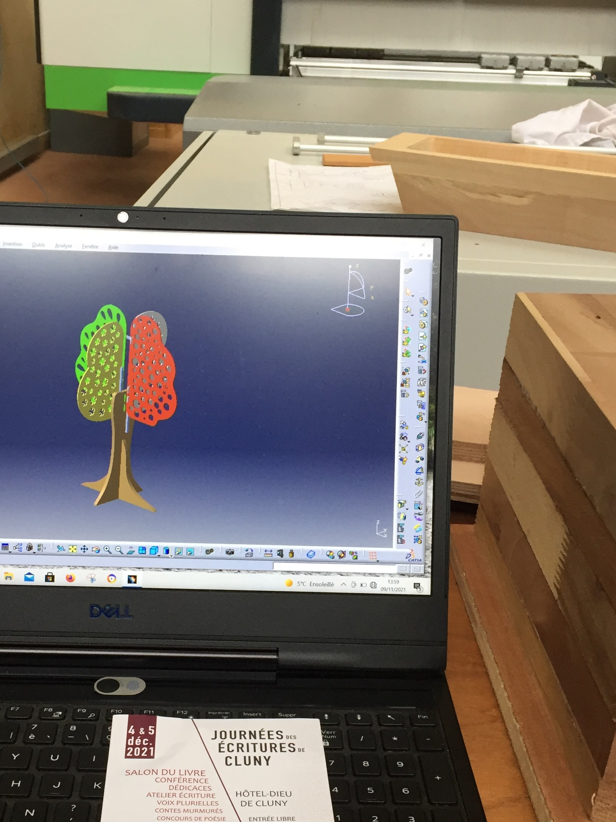
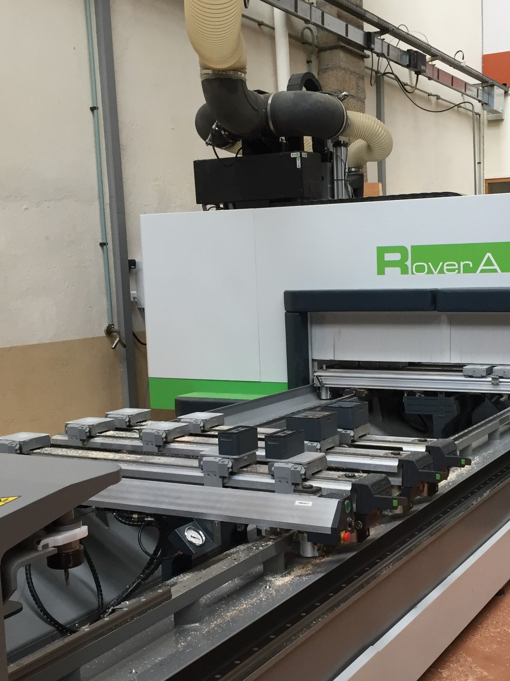
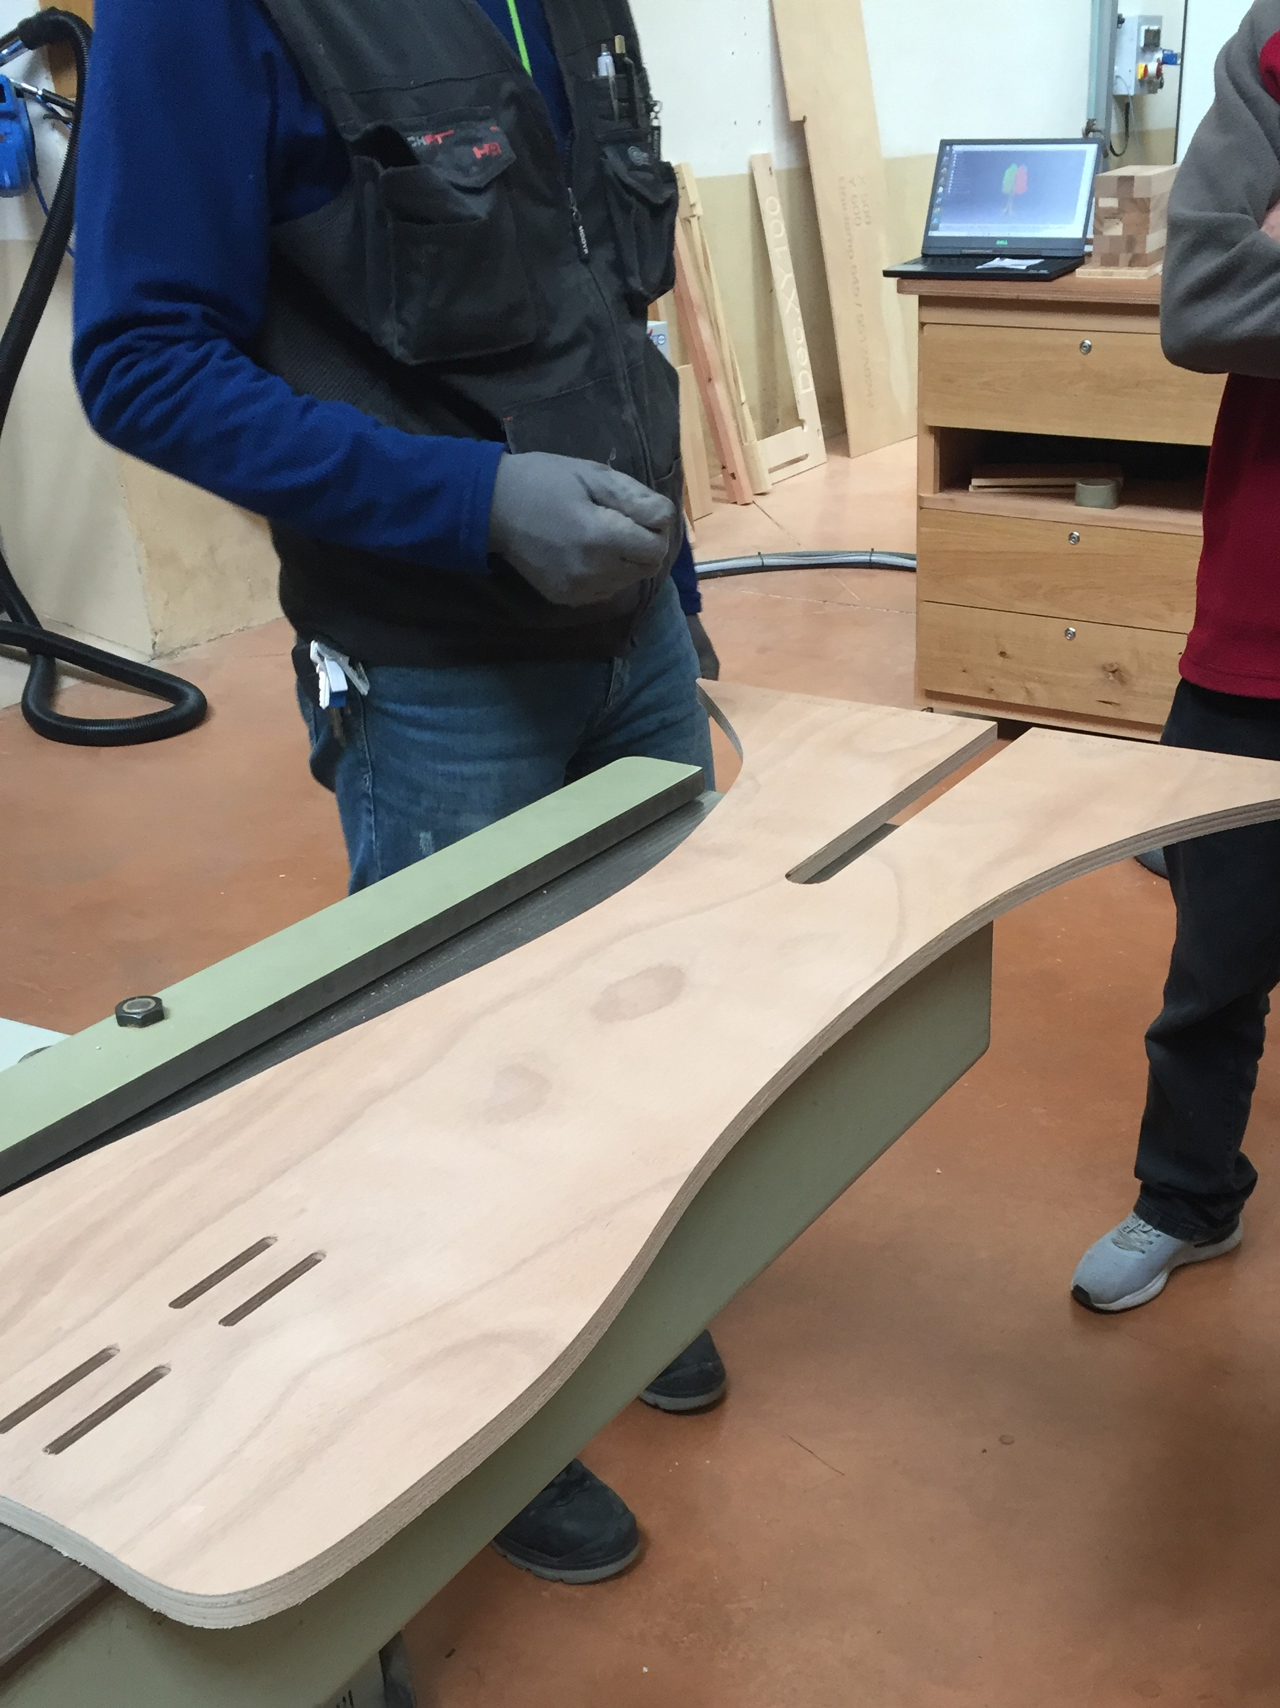
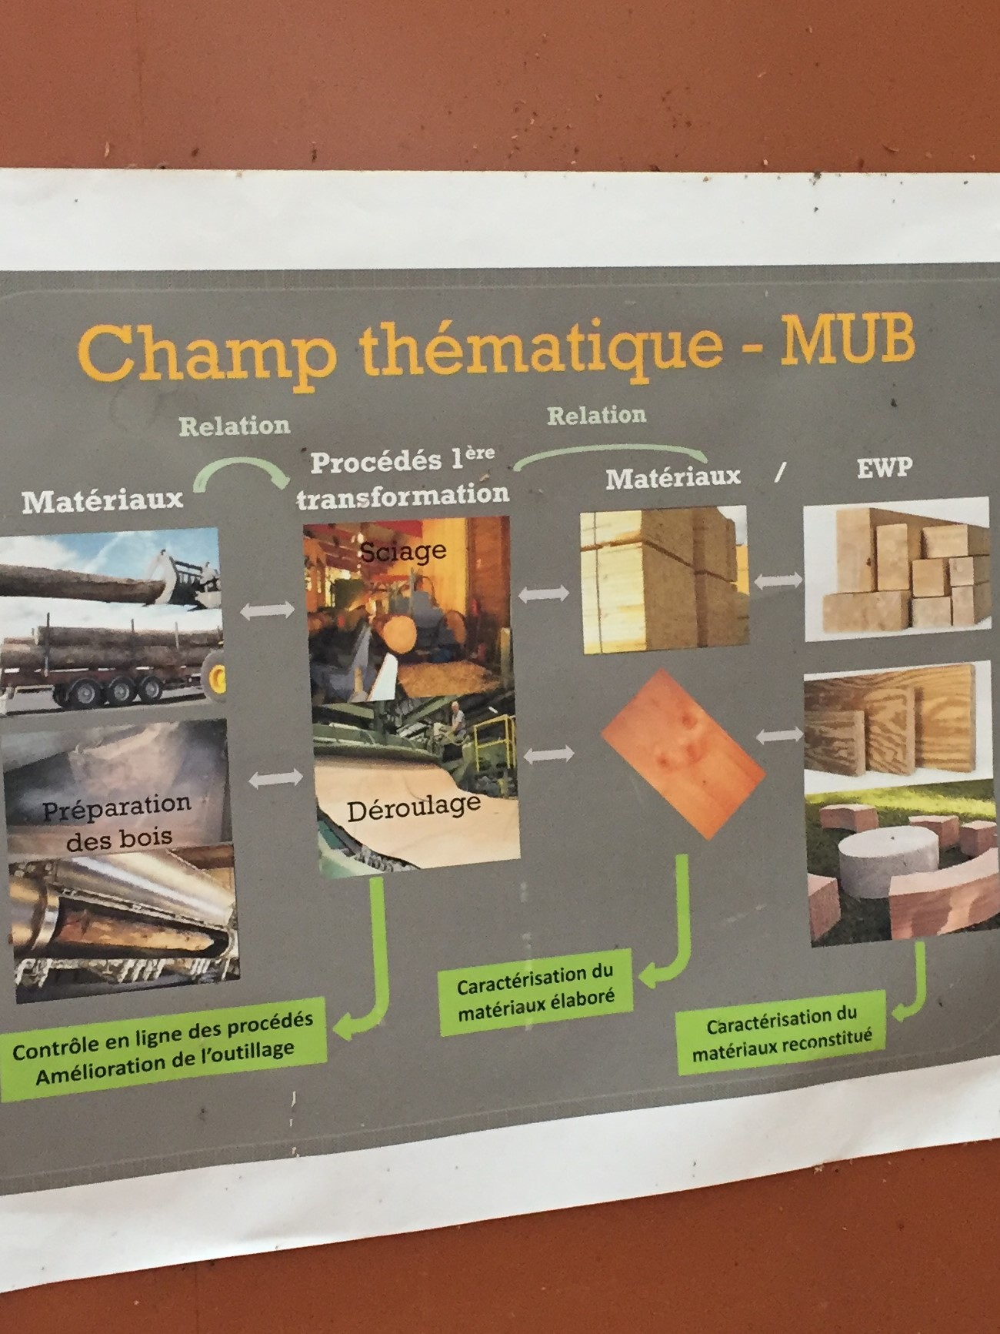
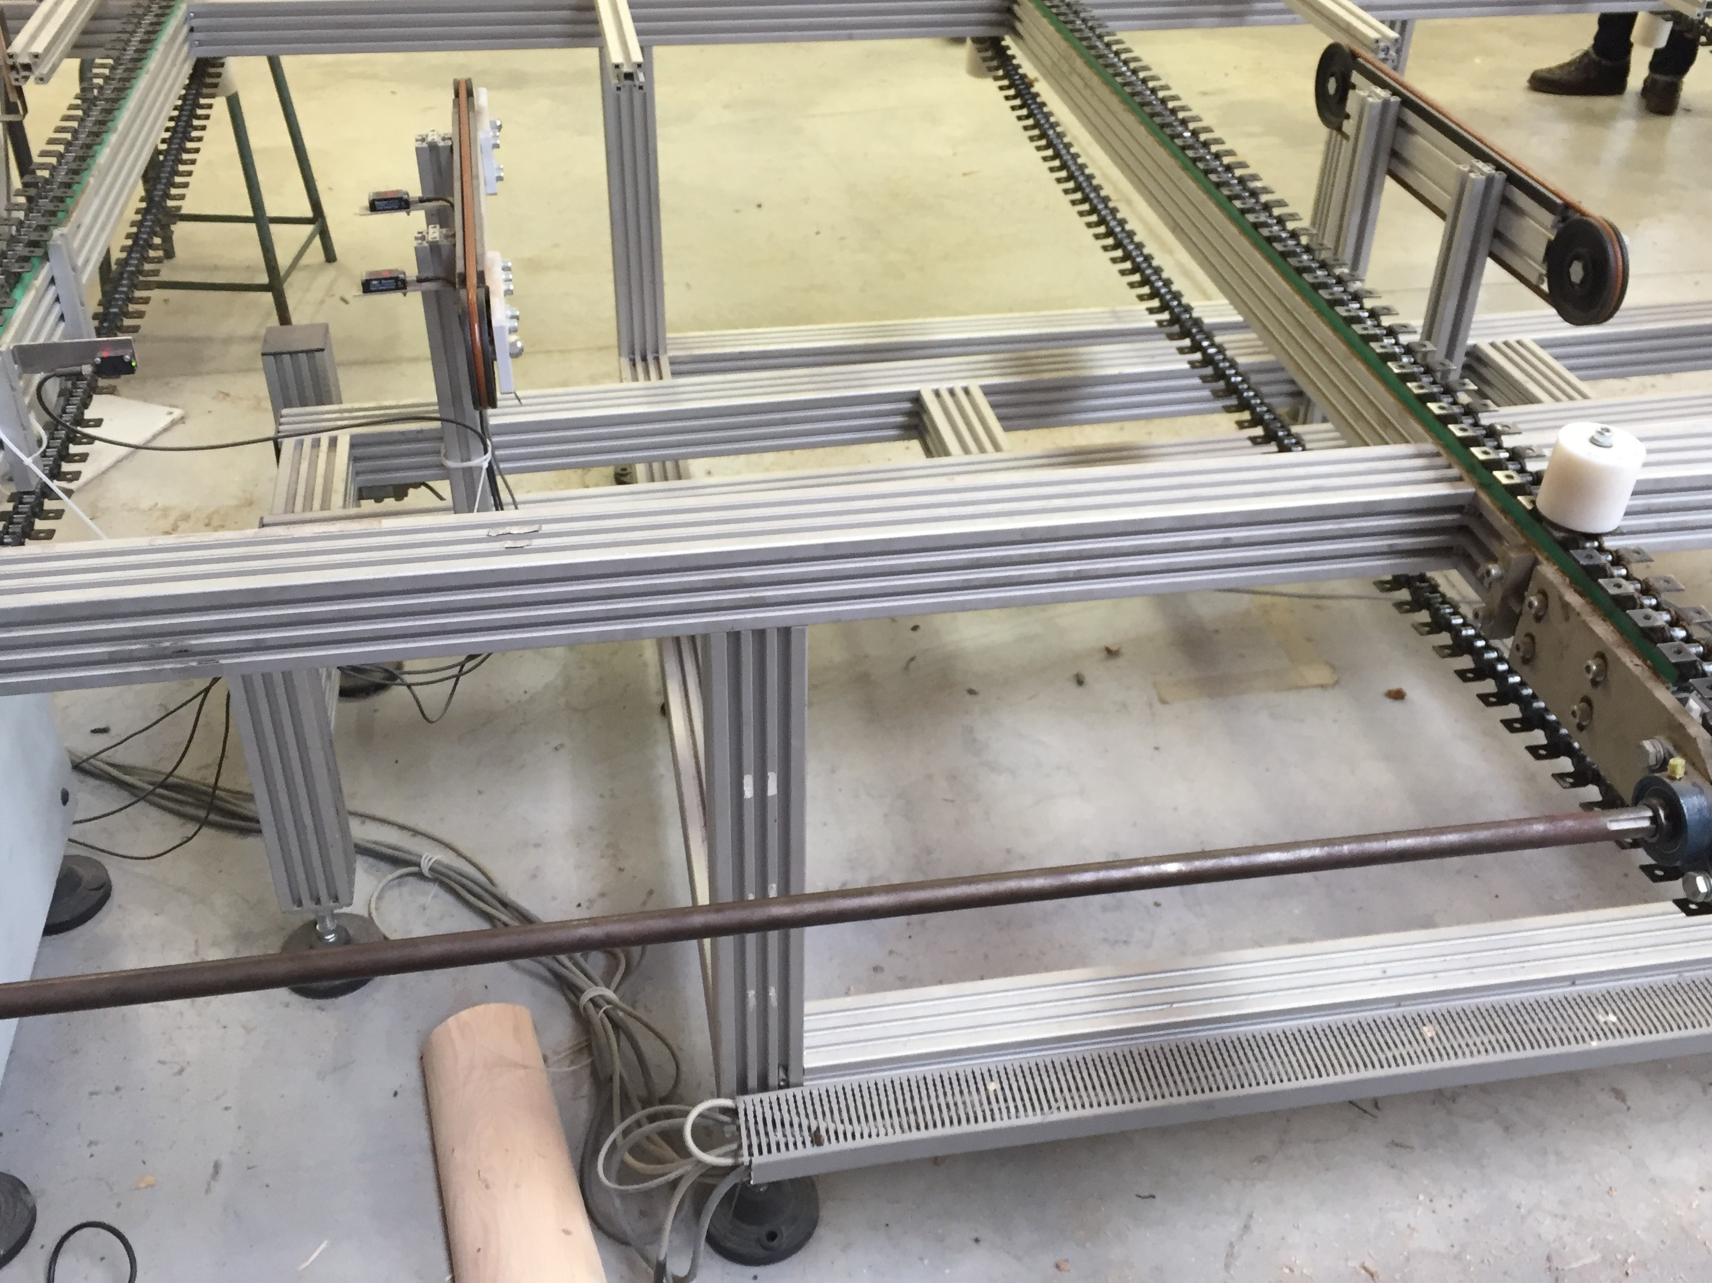
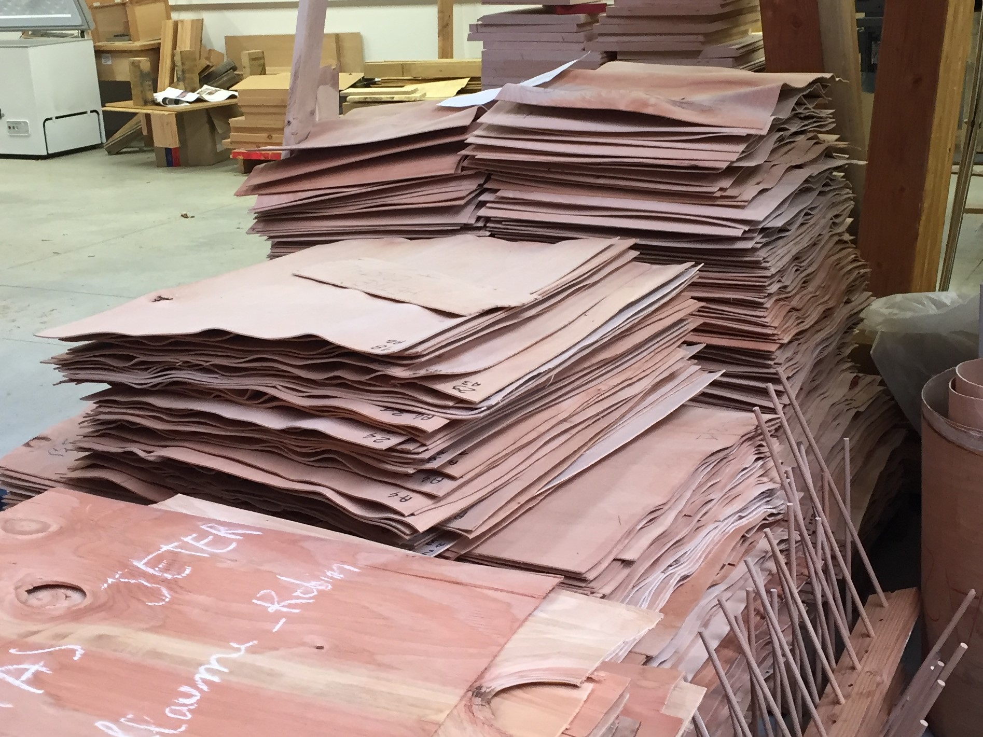
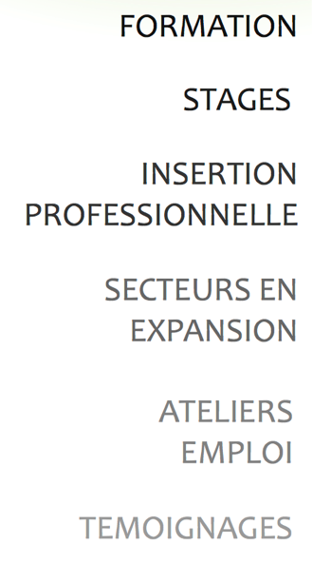
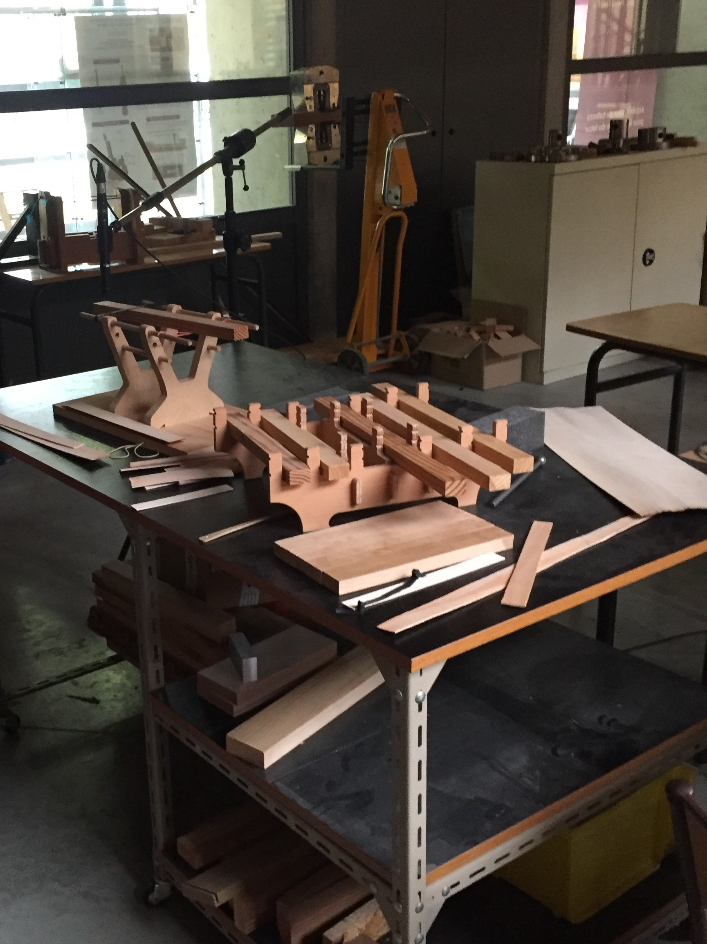

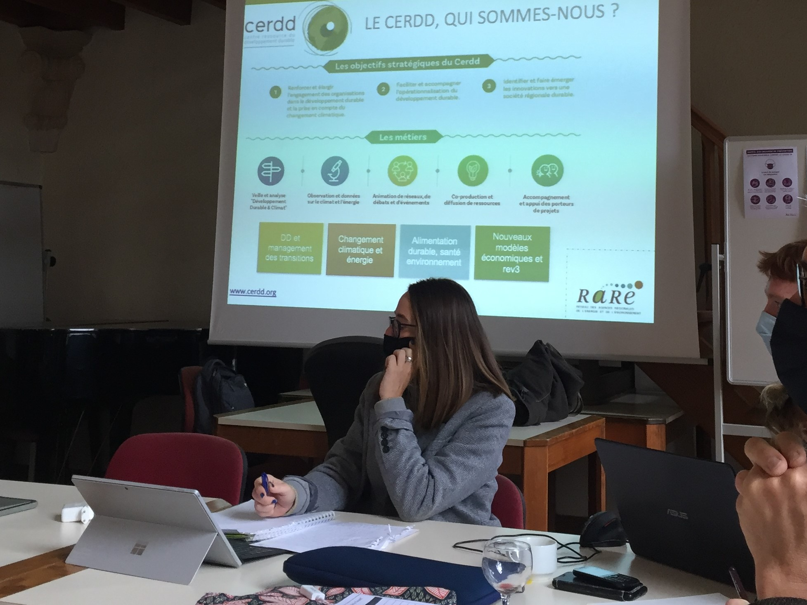
:
Table ronde concernant
Les métiers du développement et des transitions territoriales
20 mars 2025 à l’UFR ASSP – Université Lumière Lyon 2 rencontre des promos M1 et M2 avec des ancien.nes du master

Slide 20


Slide 21
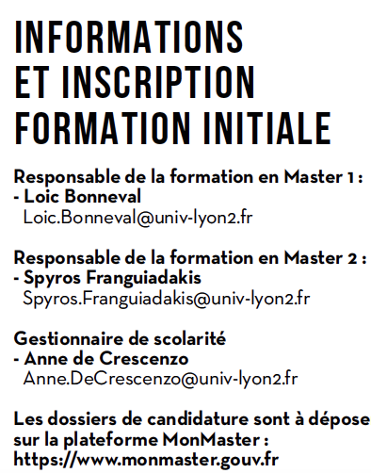
INFORMATIONS ET INSCRIPTION
FORMATION CONTINUE
Responsable de la formation M 1 et M2 :
Béatrice Maurines
Beatrice.maurines@univ-lyon2.fr
Responsable administrative et renseignements pour formation continue :
`
Fadila Taibi
Fadila.Taibi@univ-lyon2.fr
-
-Anis Bounab
Anis.Bounab@univ-lyon2.fr

Slide 22
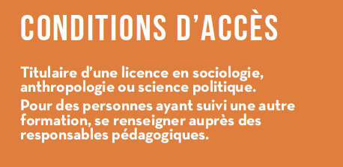
Bac +3
Pour la Formation initiale
Pour la Formation continue
CONDITIONS D’ACCES
Bac +3
5 ans d’expérience professionnelle
Dépôt candidature sur
MON PARCOURS

